Slide 1
الجمهورية الجزائرية الديمقراطية الشعبية
وزارة التربية الوطنية
توجيهات تربوية لإنجاز فروض المراقبة
تقديم
عبد القادر ميسوم

Slide 2
أيها الدارس...
تهدف الفروض أساسا إلى:
التعرف على مستواك التعليمي من حيث استيعابك للمعارف .
توظيف المعلومات وإدماجها في حل مختلف الإشكاليات.
تحضيرك لامتحان المستوى .
و لهذا ينبغي أن تهتم بها و توليها العناية الكاملة وتجتهد من أجل إنجازها مع مراعاة التوجيهات الآتية :

Slide 3
سوف نتناول نوعين من التوجيهات
توجيهات تنظيمية
توجيهات تربوية

Slide 4
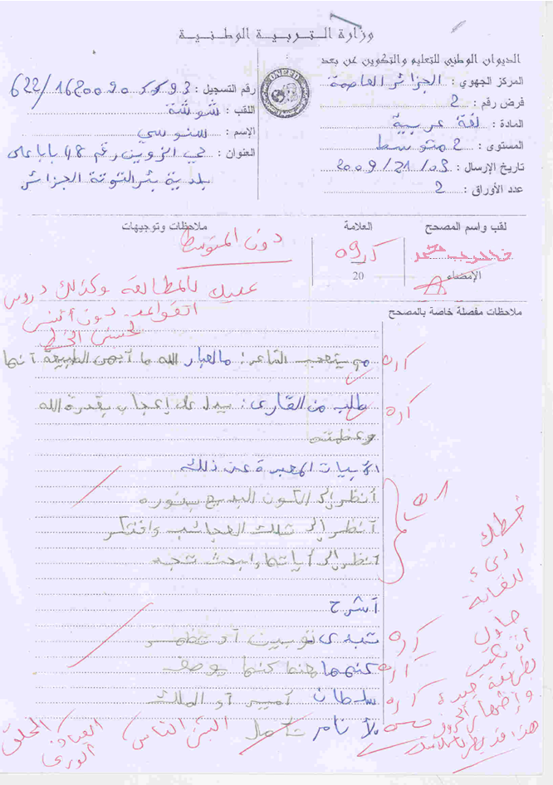
كيف يستطيع الأستاذ أن يصحح وثيقتك إذا كان الخط رديئا هكذا؟

Slide 5
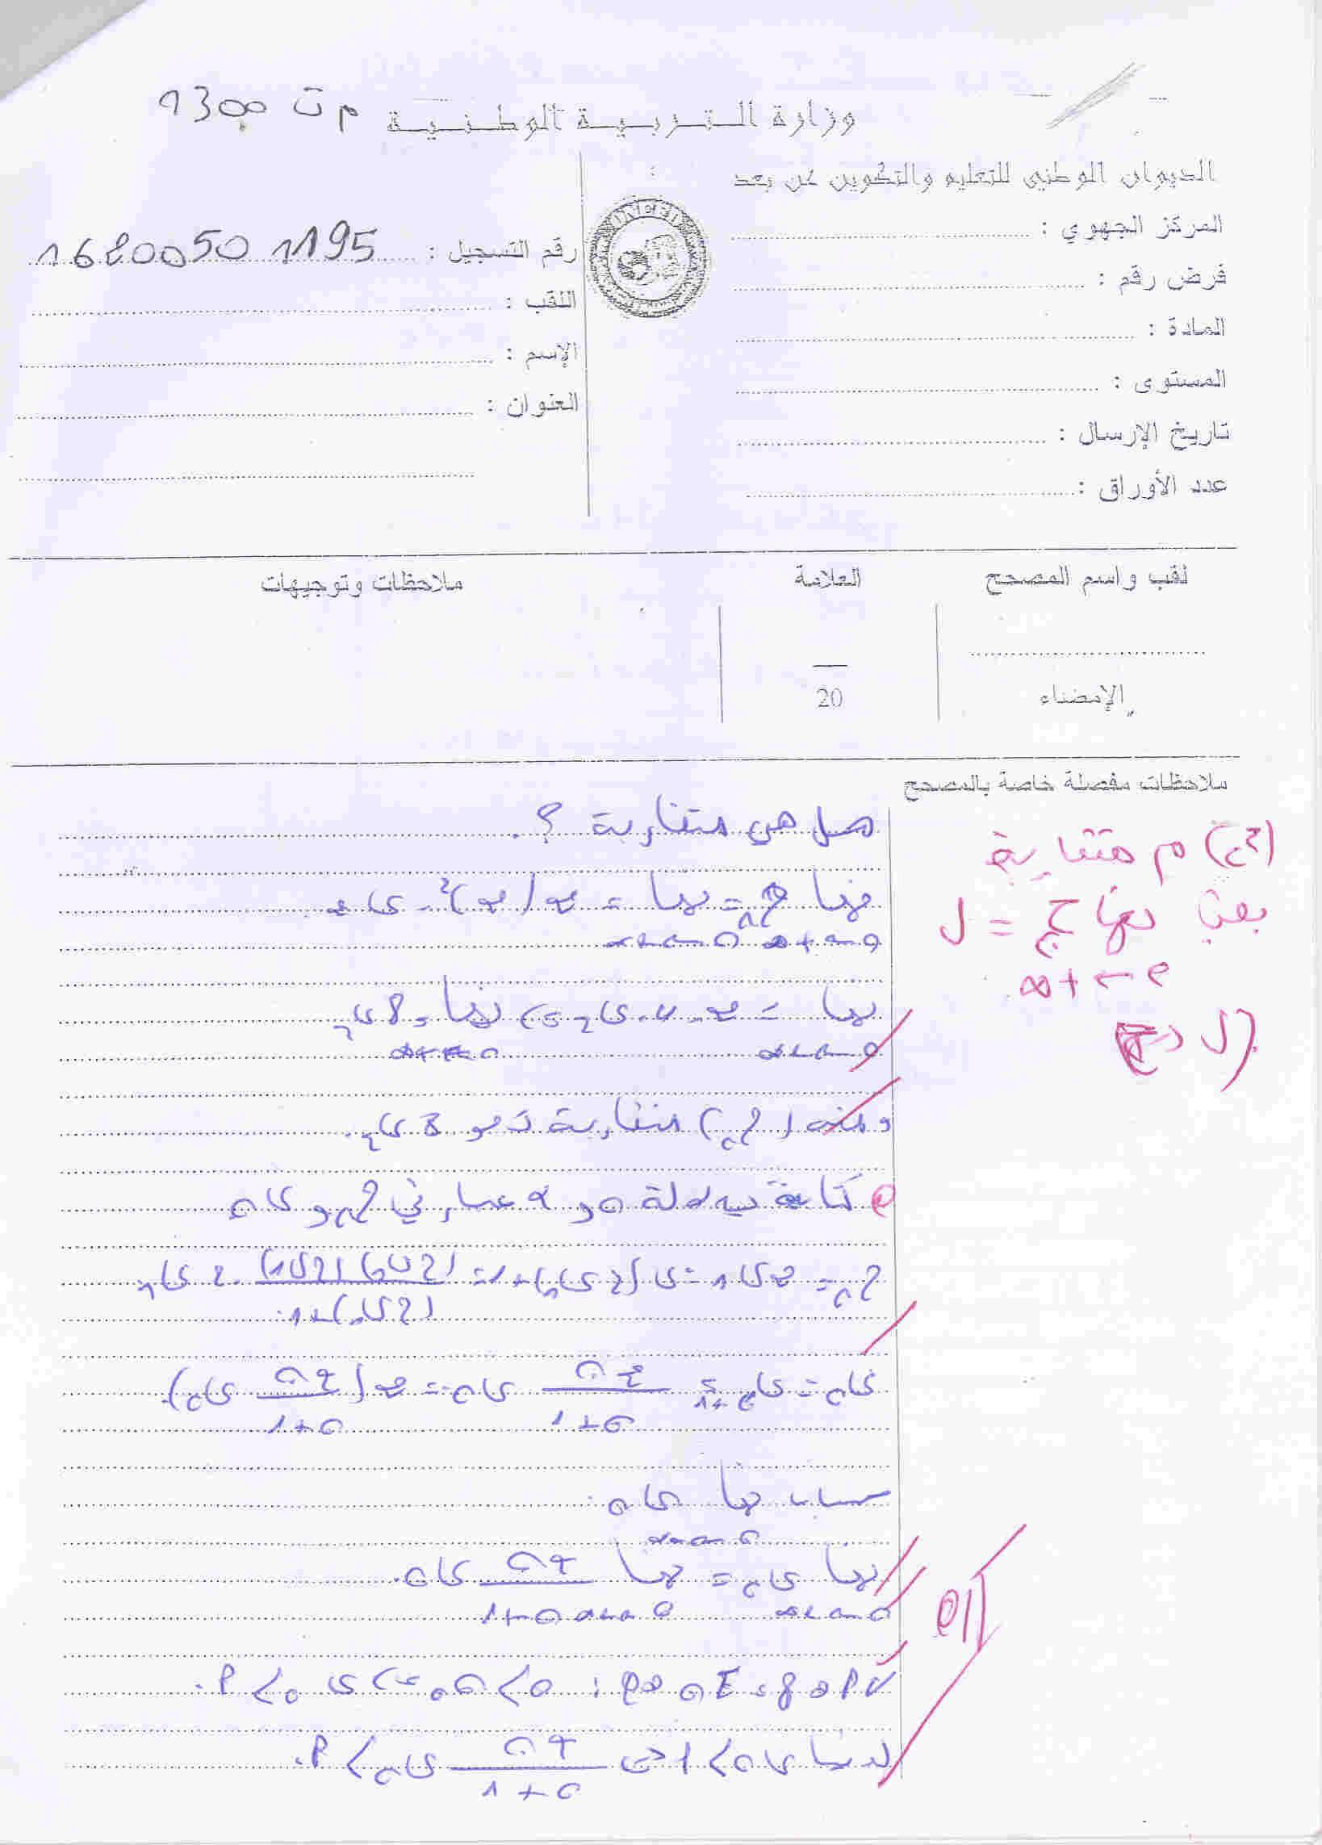
كيف يستطيع الأستاذ أن يعرفك إذا نسيت ملء المعلومات المطلوبة؟؟؟

Slide 6
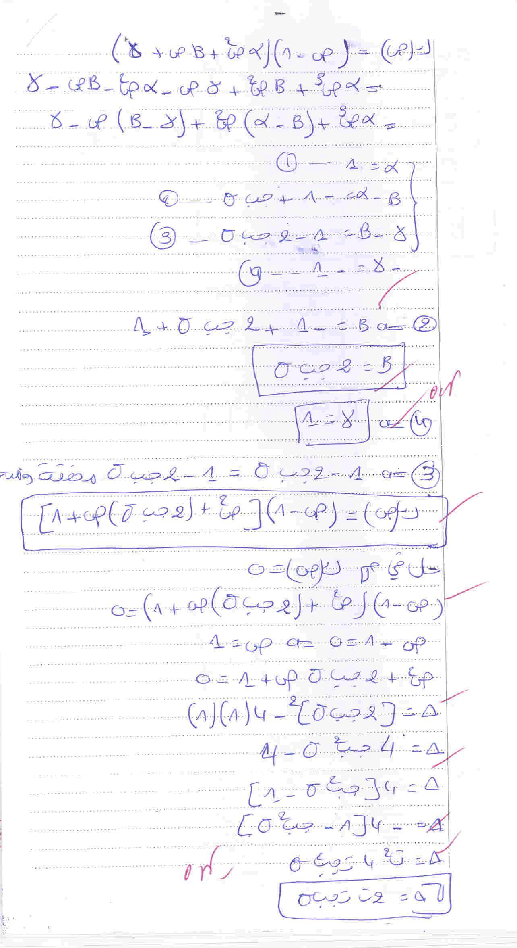
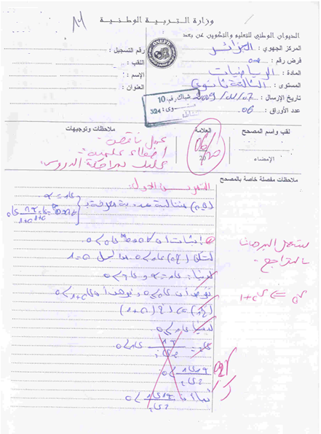
هل هذه وثيقة فرض؟؟؟

Slide 7
لا
هذه مسودة
هل هذه وثيقة فرض؟؟؟

Slide 8
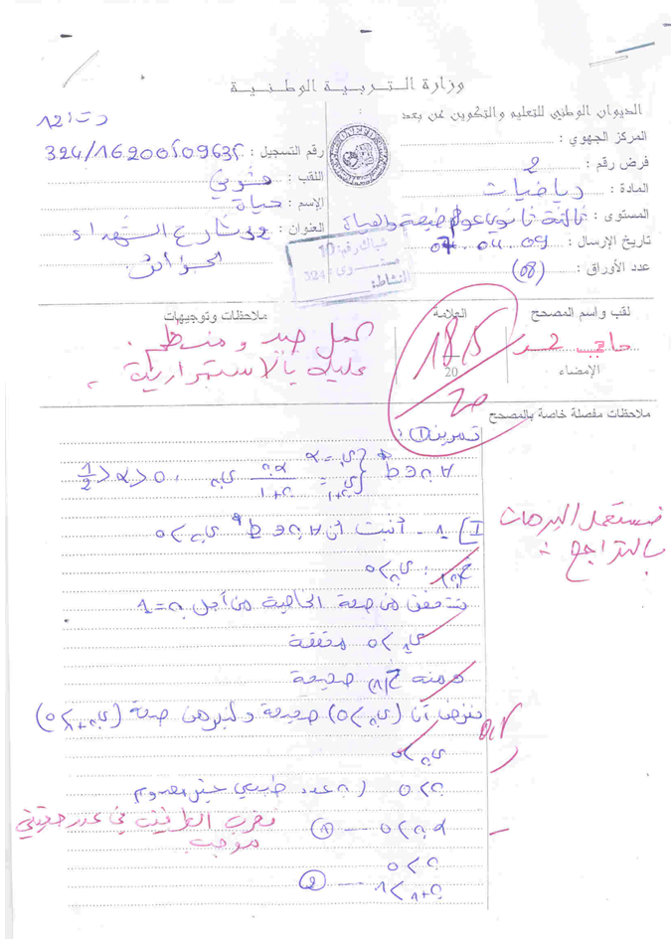

Slide 9
قد يتسامح الأستاذ لتشجيعك وهو غير مقتنع
هل وثيقة ينقصها التنظيم على الرغم من العلامة الجيدة

Slide 10
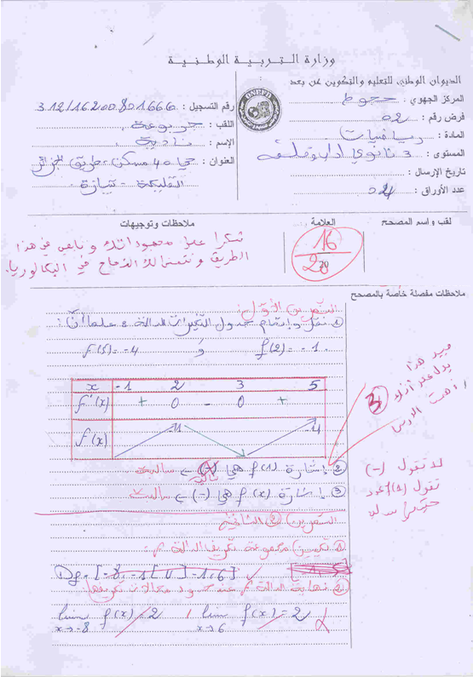
بتنظيم أفضل تتحصل على علامة أعلى

Slide 11
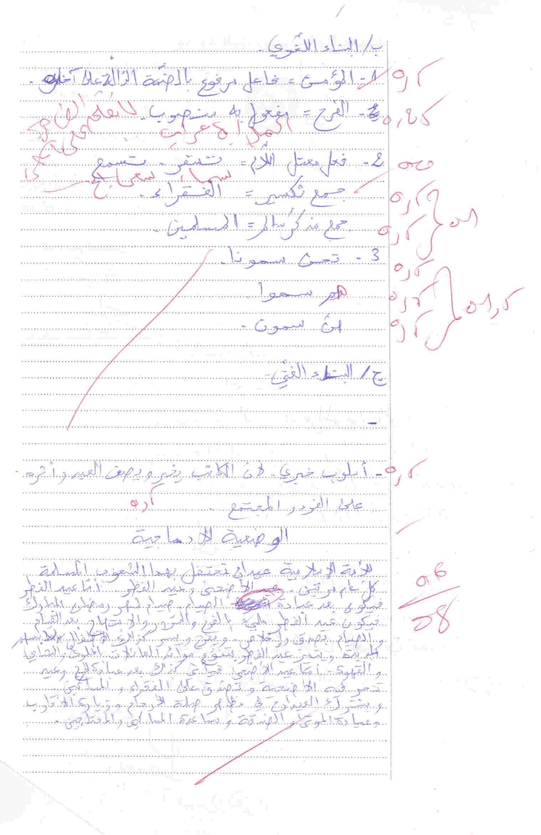
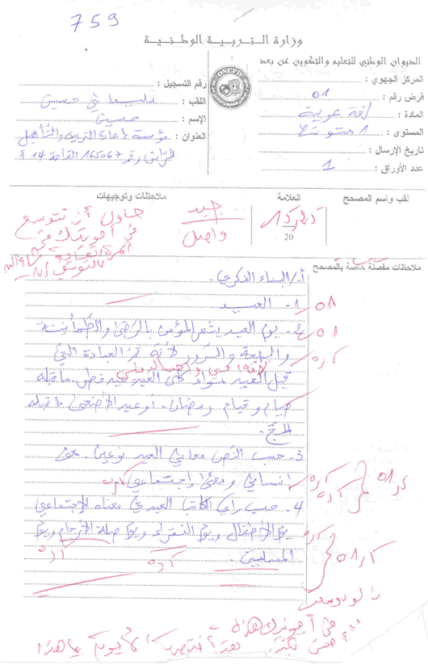
يبدو المجهود ناقصا

Slide 12
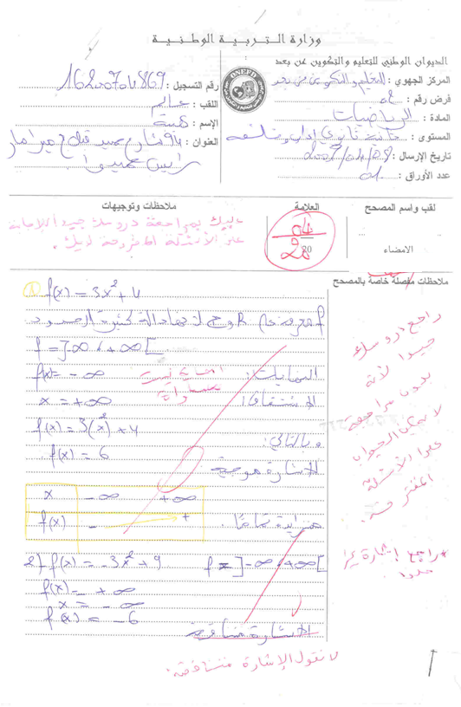
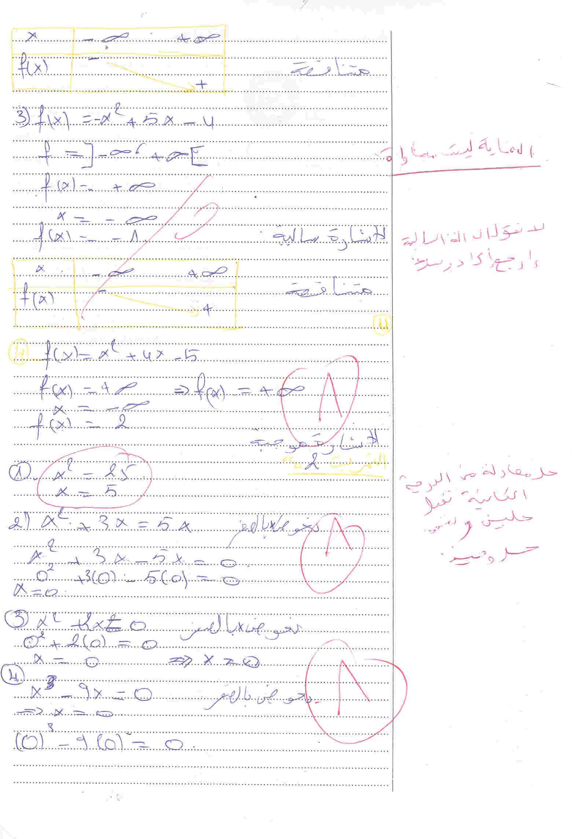
وثيقة تشبه الطلاسم

Slide 13
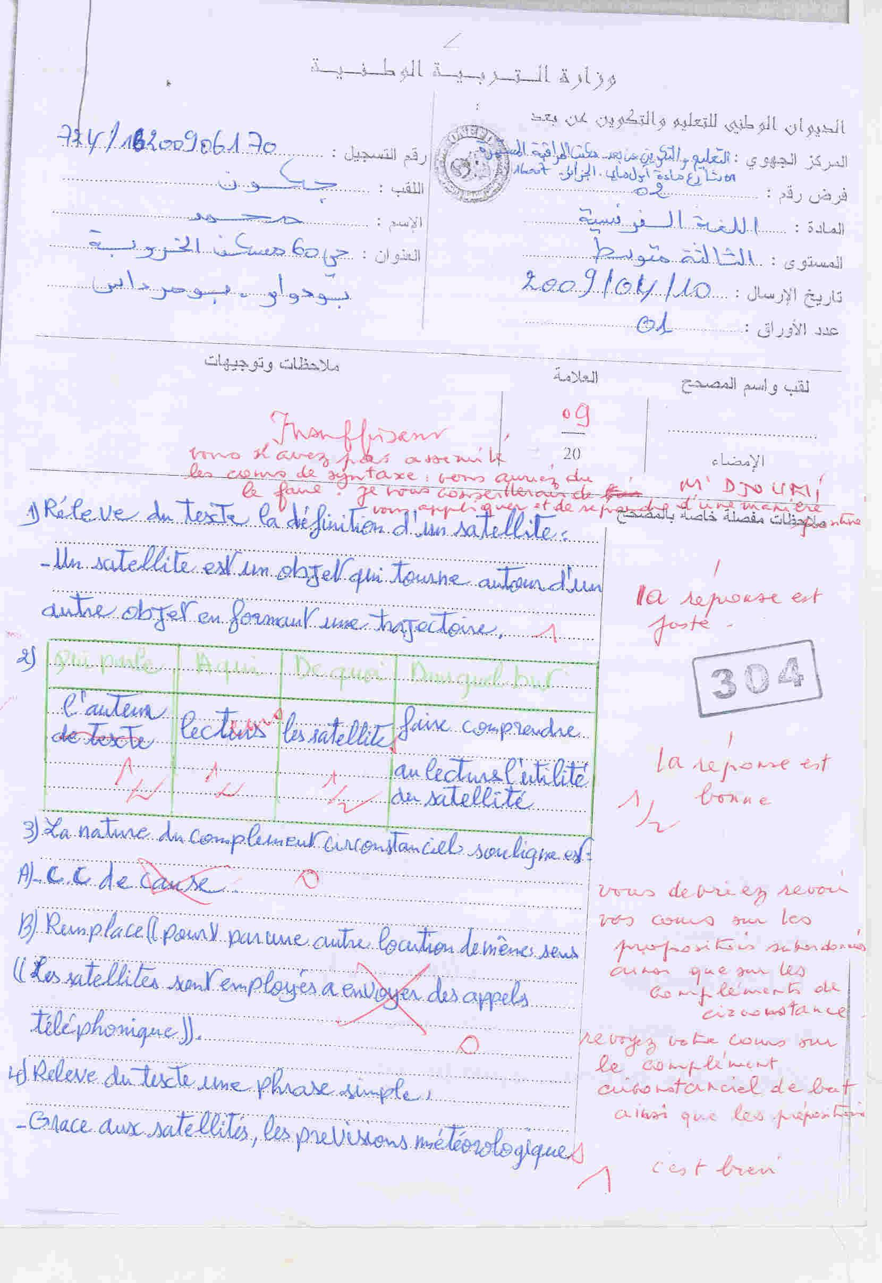
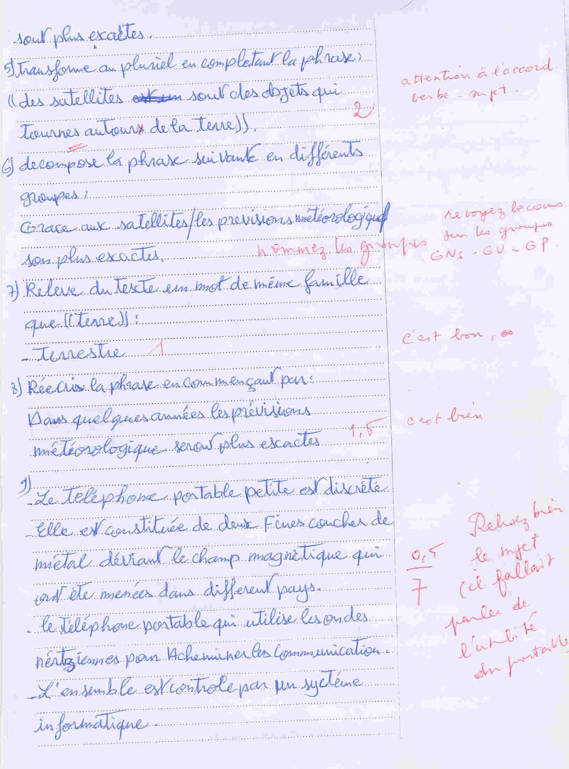
عيوب المنهجية والمضمون والشكل
يحرمك من التقدير الجيد، فاحذر!!

Slide 14
كيف تنظم ورقة إجابتك؟

Slide 15
كيف تنظم ورقة إجابتك؟
1- استعمل النموذج وثيقة الإجابة الموالي.

Slide 16
كيف تنظم ورقة إجابتك؟
1- استعمل النموذج الرسمي.
2- إملأ كل المعلومات المطلوبة في رأس الوثيقة.

Slide 17
كيف تنظم ورقة إجابتك؟
1- استعمل النموذج الرسمي.
2- إملأ كل المعلومات المطلوبة في رأس الوثيقة.
3- رقّـّم أوراق الإجابة.
4- أكتب بخط واضح ومقروء.
5- تفاد التشطيب.
6- حرّر جيدا نظم إجاباتك [التحرير له 2 نقاط]
7-اعتمد على نفسك.
8- إلتزم بتاريخ إعادة الفرض.

Slide 18
..
كيف تنظم ورقة إجابتك؟
إنتبه!
1- استعمل النموذج الرسمي.
2- إملأ كل المعلومات المطلوبة في رأس الوثيقة.
3- رقّـّم أوراق الإجابة.
4- أكتب بخط واضح ومقروء.
5- تفاد التشطيب.
6- حرّر جيدا نظم إجاباتك [التحرير له 2 نقاط]
7-اعتمد على نفسك.
8- إلتزم بتاريخ إعادة الفرض.

Slide 19
إنتبه!
كيف تنظم ورقة إجابتك؟
1- استعمل النموذج الرسمي.
ضع نفسك مكان الأستاذ المصحح
2- إملأ كل المعلومات المطلوبة في رأس الوثيقة.
3- رقّـّم أوراق الإجابة.
التحرير والتقديم الجيد للوثيقة يمنحك نقطتين(2) إضافيتين
4- أكتب بخط واضح ومقروء.
5- تفاد التشطيب.
6- حرّر جيدا ونظم إجاباتك [التحرير له 2 نقاط]
7-اعتمد على نفسك.
8- إلتزم بتاريخ إعادة الفرض.

Slide 20
النموذج : الجمهورية الجزائرية الديمقراطية الشعبية
وزارة التربية الوطنية
الديوان الوطني للتعليم و التكوين عن بعد
المركز الجهوي:................................. رقم التسجيل :.............................
فرض رقم:...................................... اللقب :....................................
المادة: .......................................... الاسم :....................................
المستوى :....................................... العنوان : .................................
تاريخ الإرسال : ................................ .................................
عدد الأوراق :...................................
لقب و اسم المصحح العلامة ملاحظات و توجيهات
..................
الإمضاء 20
ملاحظات مفصلة خاصة بالمصحح
 | ........................................................................ ........................................................................ ........................................................................ ........................................................................ ........................................................................ ........................................................................ ........................................................................ ........................................................................ ........................................................................ ........................................................................ ........................................................................

Slide 21
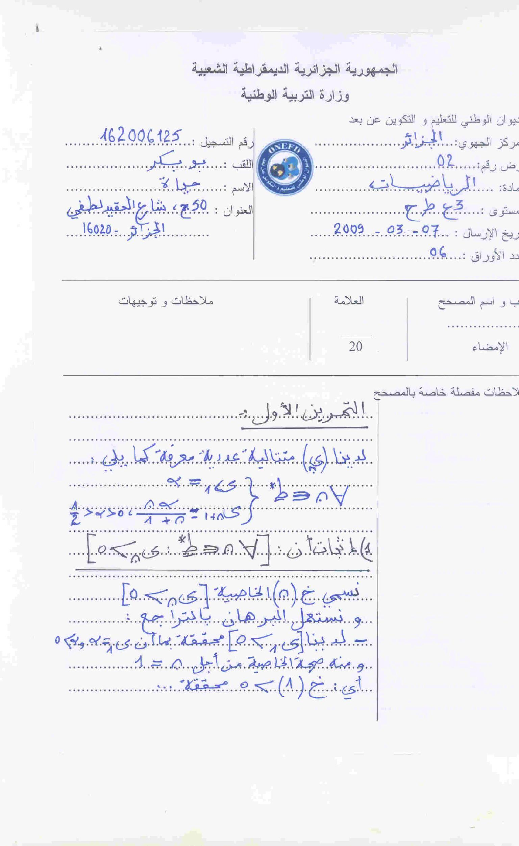

Slide 22
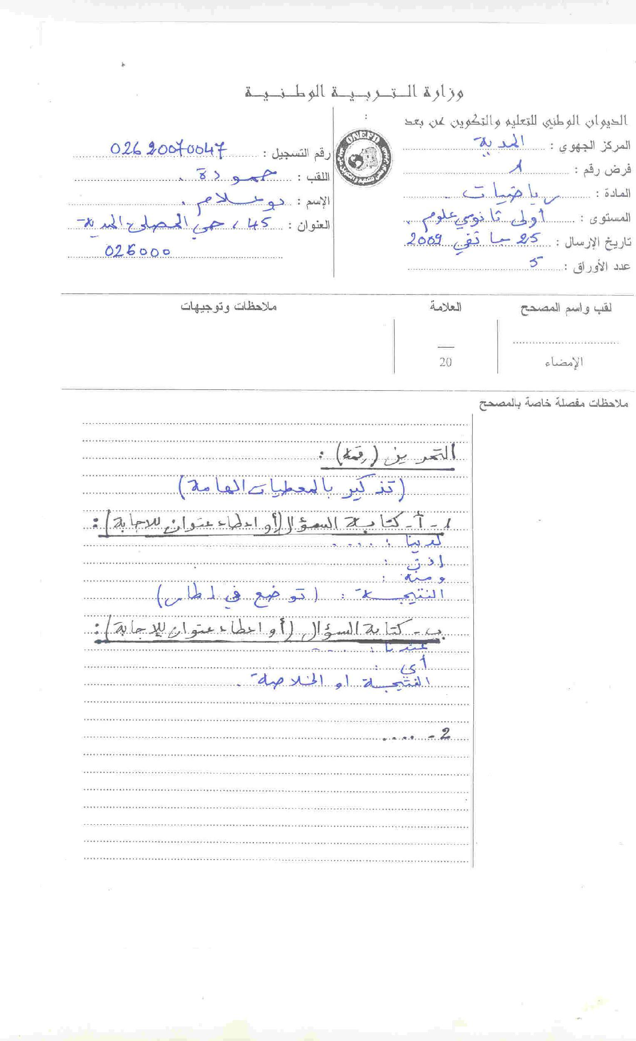

Slide 23
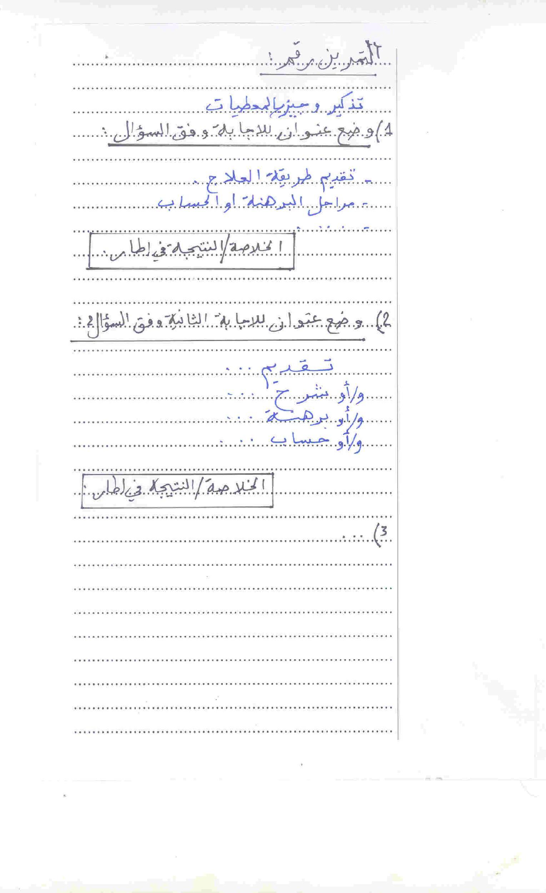
انتبه !!
خطوات تحرير إجابة الفرض هي كالتالي:
كتابة رقم التمرين أو السؤال،
التذكير الوجيز بالمعطيات،
التذكير بالسؤال ورقمه على شكل عنوان،
إظهار تدرج المراحل والشرح والتبريرات،
إبراز الإجابة النهائية أو الخلاصة بكتابتها في إطار،
وهكذا.......

Slide 24
كيف تعالج إجابتك على الفرض؟

Slide 25
يمكنك سحب إجابة الفرض حسب الآجال من موقع الديوان على الأنترنتhttp://www.onefd.edu.dz تمعن في الإجابة ولا تتردد في إعادة الفرض معتمدا على نفسك ومراعيا الوقت.
2- ضع عنوانا لكل جواب
1- راجع دروسك جيدا
3- ذكر المعطيات
10- راجع إجابتك جيدا
4- ضع سطرا تحت ما هو مهم
كيف تعالج إجابتك على الفرض؟
9-رتب أفكارك ترتيبا منطقيا
5- استعن بالمعاجم ودروس الإرسالات
8-‘لتزم بحدود ما هو مطلوب
6- برر كل ماتقدم وكن مقنعا
7- إلتزم بالتفكير السليم

Slide 26
بعض الملاحظات التي يكررها الأساتذة كثيرا
في المواد الأدبية
( أدب – لغات -تاريخ وجغرافيا - فلسفة - تربية...)
في المواد العلمية
(رياضيات-فيزياء-كيمياء-علوم طبيعية-مواد تقنية وتكنولوجيا واقتصاد )
استعمل الشواهد والدلائل والمراجع بدقة؛
عليك بالمطالعة؛
تجنب الأخطاء اللغوية والنحوية؛
عليك بمراجعة القواعد وعلامات الوقف...؛
استعمل القاموس؛
ضع تصميما لمقالتك؛
ميز بين المراحل والفقرات؛
حافظ على التسلسل المنطقي ووضوح الأفكار؛
تجنب الثرثرة؛
ركز على الأفكار الأساسية والواضحة؛
التزم بصحة المعلومات؛
.....الخ.
برر بذكر المبرهنات/القوانين/الصيغ المستعملة؛
إعمل بمنهجية وتسلسل منطقي؛
استعمل الرموز الرياضية جيدا؛
الرموز الرياضية ليست رموزا للاختصار؛
راجع حساباتك جيدا؛
يجب عليك استيعاب المفاهيم والدروس؛
استوعب معطيات الموضوع قبل بدء معالجته؛
صحح معلوماتك؛
برهن ما تقدم؛
...الخ
ملاحظة: هذه القائمة ليست كاملة...

Slide 27
التقويم الذاتي
كيف تتأكد من عملك وفق هذه التوجيهات؟
بعد أن تنجز الفرض ، اطرح على نفسك الأسئلة الموالية :
التساؤلات | ماذا عليّ أن أفعل ؟
1 هل سجلت كل المعلومات التي تخصني على الورقة؟ | أراجع المعلومات - اخصص لها الوقت الكافي
2 هل كتبت بخط واضح تسهل قراءته ؟ | -أحسن خطي - أتدرب على الكتابة
3 هل لغتي سليمة و لا تحتوي على أخطاء ؟ | -أراجع القواعد -انتبه للأخطاء
4 هل احترمت علامات التوقف ؟ | -انتبه للوقف - أتحكم في قواعد الوقف
5 هل رقمت أوراق الإجابة ؟ | أتحقق من الترقيم - أرقم كل صفحة بدأتها
6 هل قرأت كل المعطيات والتعليمات الواردة في نص الموضوع قبل الشروع في الإجابة ؟ | -علي أن اخصص وقتا لقراءة المعطيات - على بالتمعن الجيد
7 هل فهمت كل المعطيات والتعليمات الواردة في نص الموضوع قبل الشروع في الإجابة ؟ | على بإعادة القراءة إن لزم الأمر - علي أن احلل
8 هل أجبت على كل الأسئلة ؟ | - أراجع الموضوع و أسئلته
9 هل أفكاري منظمة و مرتبة منطقيا ؟ | أتدبر التسلسل المنطقي

Slide 28
10 هل يحتمل أنني أخطأت في بعض الإجابات ؟ | اراجع - اتصفح
11 هل الأمثلة التي استعملتها كافية ؟ | اراجع - اتحقق
12 هل الأمثلة التي استعملتها صحيحة ؟ | اعيد القراءة - اتمعن
13 هل برهنت على صحة أفكاري ؟ | اتعمق -اراجع
14 هل كانت إجاباتي في حدود ما هو مطلوب منيّ ؟ | - اقرأ السؤال مع الجواب
15 هل خصصت الوقت الكافي للإجابة على فرض المراقبة ؟ | - استعمل المنبه لحساب الوقت
16 هل استعنت بأشخاص آخرين ؟ | - انوع الاشخاص –أعيد العمل معتمدا على نفسي
17 هل الفرض نبهني إلى بعض النقائص التي كنت أعاني منها ؟ | - اراجع الدروس المرتبطة بالنقائص
18 هل أنا بحاجة إلى المزيد من مراجعة الدروس التي تعلق بها فرض المراقبة ؟ | اصمم مخططات -اراجع المذكرات
19 هل أعدت الفرض بمراعاة الوقت المخصص له؟ | - احضر ....الامتحان
20 هل عملت في ظروف مماثلة لظروف الامتحان؟ | - استعمل الوقت جيدا وكأني في الامتحان
21 هل تركيزي كان كافيا عند وضع الإجابة؟ | - انتبه لظروف عملي
22 ما هي العلامة التي أتوقع الحصول عليها ؟ | بامكاني أن أحسن علامتي دائما

